Slide 1
Особенности жизненных циклов трематод
Подготовила: студентка 1 курса
лечебного факультета
Пугачёва Елизавета

Slide 2
Трематоды
- класс паразитических плоских червей.
Классификация
Фасциолы
Шистосомы
Парагонимиды

Slide 3
Фасциолы на примере печеночного сосальщика (fasciola hepatica)
У печеночных сосальщиков листовидное тело, длина может доходить до 5 сантиметров.
Имеют две присоски: ротовую и брюшную. Тело покрыто тегументом: особым покровом у паразитических плоских червей, защищающим от воздействия желчи. Органы осязания находятся в эпителии. Пищеварительная система слепо замкнутая, имеет две ветви. Рот на передней присоске. Нервная система представлена в виде окологлоточного нервного кольца и трёх пар нервных стволов. Анаэробный метаболизм, основанный на молочнокислом брожении (по некоторым данным возможно фумаратное дыхание).
Мариты печеночных сосальщиков — гермафродиты с перекрестным оплодотворением.

Slide 4
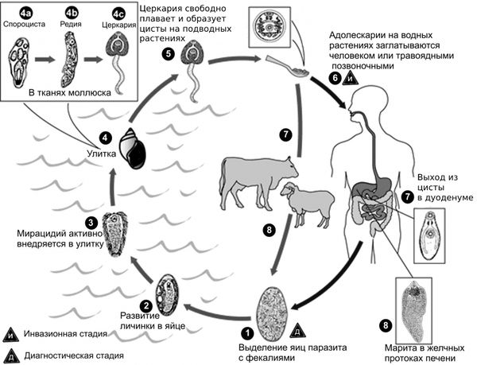
Жизненные циклы разных родов различаются.
У видов рода Fasciola развитие происходит с одним промежуточным хозяином (пресноводной улиткой), а заражение окончательного хозяина происходит при проглатывании с водой или поедании с прибрежными растениями покоящейся стадии — адолескарии.

Slide 5
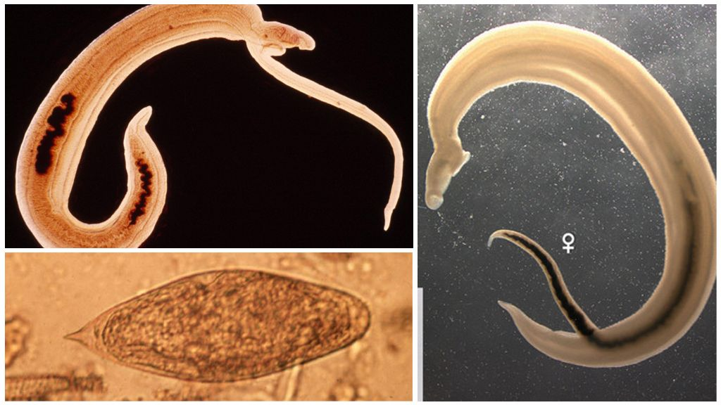
Шистосомы
В качестве окончательного хозяина выступают млекопитающие.
Свободноплавающие личинки (церкарии) заражают слизистые, проникая через кожу, или путём заглатывания зараженной воды.
Обитают и спариваются в венозной крови.
В теле млекопитающих питаются также кровью.
В организм человека преимущественно проникают при купании в водоёме через кожу, слизистые или заглатывание.
При половом развитии значительно более мелкая самка поселяется в складке на брюшной стороне самца. Далее такая пара непрерывно производит от 300 до 3000 яиц в сутки.

Slide 6
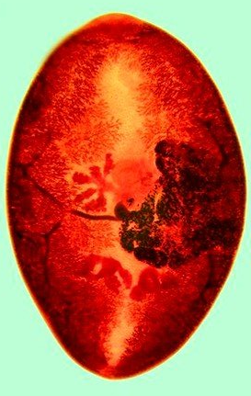
Парагонимиды на примере легочного сосальщика(Paragonimidae westermani)
Тело овальной формы, покрыто толстым тегументом с шипами.
Обе присоски, как ротовая, так и брюшная, имеют круглую форму и мышечную структуру.

Slide 7
Жизненный цикл:
Яйца выделяются со слюной или калом заражённых людей.
Оказавшись в окружающей среде, яйца начинают развиваться, из них выходят незрелые формы (мирацидии) и поглощаются водными улитками.
В организме улитки мирацидии проходят несколько стадий превращений, развиваясь в форму, умеющую плавать в воде (церкарии).
Церкарии заражают крабов или раков, внутри которых образуют цисты (метацеркарии).
Инфицирование человека происходит при проглатывании цист, содержащихся в сырых, недостаточно обработанных термически или маринованных крабах или раках. Попав в кишечник, личинки покидают цисту. Личинки проникают через стенки кишечника, проходят через диафрагму и попадают лёгкие. Там они развиваются во взрослых особей и откладывают яйца, которые попадают в слюну и выводятся с ней либо проглатываются и выводятся с калом.

Slide 8
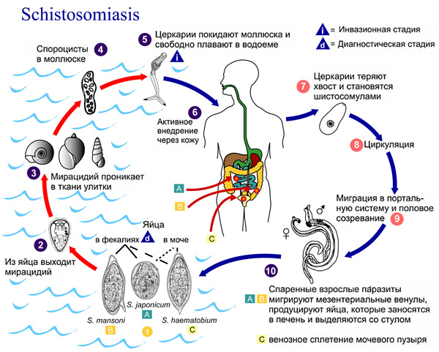
Заболевания вызванные трематодами
Шистосомоз
Шистосомоз – заболевание, протекающее в острой или хронической форме, возбудителем которого являются паразитические черви.
Заражение человека происходит при проникновении личинок паразита, выделяемых пресноводными улитками, под кожу при контакте с инфицированной водой.

Slide 9
Кишечный шистосомоз может вызывать боли в области живота, диарею и кровь в стуле.
Для запущенных случаев характерно увеличение печени, нередко сопровождающееся накоплением жидкости в брюшной полости и гипертензией абдоминальных кровяных сосудов. В таких случаях может также наблюдаться увеличение селезенки.
Классическим признаком мочеполового шистосомоза является гематурия (наличие крови в моче). У больных с запущенным заболеванием иногда диагностируются поражения почек и фиброз мочевого пузыря и мочеточника. Еще одним возможным осложнением на поздних стадиях является рак мочевого пузыря. У женщин мочеполовой шистосомоз может приводить к поражениям гениталий, вагинальному кровотечению, боли во время полового акта и образованию узлов на наружных половых органах. У мужчин мочеполовой шистосомоз может приводить к развитию патологии семенных пузырьков, простаты и других органов. Болезнь может иметь и другие длительные необратимые последствия, включая бесплодие.

Slide 10
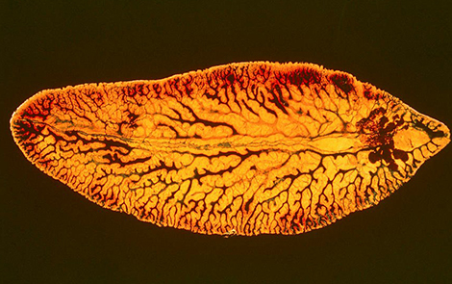
Фасциолез
Фасциолез – это заболевание животных и человека, характеризуется поражением печени и желчевыделительной системы.

Slide 11
Заражение человека происходит через употребляемые в пищу растения, на которых обитают личинки паразитов, а также с водой. Риск заражения наиболее высок в районах влажного жаркого климата, в местах, окруженных множеством мелких водоёмов.
Инкубационный период длится от нескольких дней до 3 месяцев в зависимости от количества попавших в организм метацеркарий, а также от состояния иммунной системы хозяина.
Инвазивный или острый период (от 2 до 4 недель) — это миграция двуустки в желчные протоки. Эта фаза является результатом механического разрушения ткани печени и брюшины мигрирующими молодыми сосальщиками, вызывающими локальные и / или генерализованные токсические и аллергические реакции

Slide 12
Парагонизм
Характеризуется преимущественным поражением лёгких, подкожной клетчатки и скелетных мышц, реже — головного мозга.
Продолжительность инкубационного периода — 2—3 недели, при массивной инвазии может сокращаться до нескольких дней.

Slide 13
Выделяют абдоминальный и плевролёгочный парагонимоз.
Абдоминальный парагонимоз обусловлен миграцией личинок из кишечника в брюшную полость. Отмечают симптомы энтерита, гепатита, иногда доброкачественного асептического перитонита.
Плевролёгочный парагонимоз обусловлен паразитированием молодых гельминтов.
При остром плевролёгочном парагонимозе возникают лихорадка с температурой 39—40°С, боли в груди, одышка, кашель с гнойной мокротой, которая иногда содержит примесь крови. Через 2—3 месяца наступает хроническая стадия со сменой периодов обострений и облегчения, которая может длиться в течение 2—4 лет.
Симптомы: лихорадка, одышка, кашель с гнойной мокротой (иногда с примесью крови). Через 2-3 мес проявления переходят в хроническую стадию; отмечают периоды обострений и ремиссий. У некоторых больных развивается серозный экссудативный плеврит. При заносе гельминтов в головной мозг развиваются симптомы поражения ЦНС.

Slide 14
Профилактика
Профилактика заболеваний, вызванных трематодами (плоскими червями, принадлежащими к классу Trematoda), включает в себя несколько ключевых подходов, направленных на предотвращение заражения и контроль распространения этих паразитов.

Slide 15
Основные меры профилактики:
1. Образование и информирование - Просвещение населения: Информирование о путях передачи трематодозов и их профилактике. Важно обучать людей о рисках, связанных с потреблением недостаточно обработанной пищи, особенно рыбы и моллюсков. - Программы по обучению медицинских работников: Обучение врачей и медсестер распознавать симптомы трематодозов и проводить необходимые обследования.
2. Контроль источников заражения - Улучшение санитарных условий: Обеспечение доступа к чистой воде и санитарным условиям, что снижает вероятность контакта с инфицированными водоемами. - Контроль за сточными водами: Предотвращение загрязнения водоемов сточными водами, содержащими яйца трематод.

Slide 16
3. Обработка пищи - Термическая обработка: Рекомендуется тщательно готовить рыбу и моллюсков перед употреблением. Например, рыбу следует готовить при температуре не менее 63 °C. - Замораживание: Замораживание рыбы при -20 °C в течение как минимум 24 часов может убить яйца и личинки трематод.
4. Медицинские меры - Скрининг и лечение: Регулярное обследование населения, особенно в эндемичных районах, на наличие трематодозов. Обеспечение доступности лечения для инфицированных. - Профилактическое лечение: В некоторых регионах могут быть рекомендованы массовые кампании по дегельминтизации населения

Slide 17
5. Экологический контроль - Управление популяцией промежуточных хозяев: Контроль над популяцией моллюсков и других промежуточных хозяев трематод, что может снизить их распространение. - Поддержание чистоты водоемов: Защита экосистемы водоемов и предотвращение загрязнения.
6. Исследования и мониторинг - Эпидемиологические исследования: Проведение исследований для отслеживания распространения трематодозов и оценки эффективности профилактических мер. - Мониторинг здоровья населения: Регулярное наблюдение за состоянием здоровья групп риска и оценка уровня заболеваемости.

